Slide 1
Programa FullStack
Módulo 6

Slide 2
¿Qué es Global State?

Slide 3
¿Por qué usarlo?
Prop drilling.
Modularizar el contexto de nuestra app.
Manejar peticiones asíncronas para actualizar el state.

Slide 4


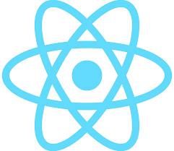
Librerías

